Slide 1


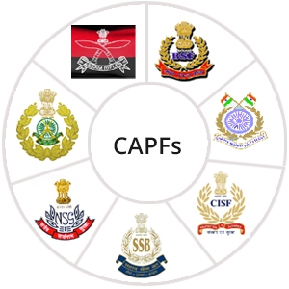

जलीय आपदा प्रतिक्रिया पाठ्यक्रम
पाठ 5
भू-भाग एवं बाढ़ का ज्ञान
निरीक्षक सुरेन्द्र कुमार पुनिया

Slide 2
उद्देश्य
भूभागों का परिचय
बाढ़ और उनके कारण
बाढ़ प्रबंधन
क्षति के प्रकार
मौसम की स्थिति, कैम्पिंग ग्राउंड का ज्ञान।
ऊँची और नीची भूमि का ज्ञान।
उष्णकटिबंधीय बाढ़ स्थितियों पर वीडियो फिल्में..
1
इस पाठ के पूरा होने पर, आप निम्न में सक्षम होंगे:
2
3
4
5
6

Slide 3
परिचय क्षेत्र
परिभाषा: भू-भाग भूमि के एक क्षेत्र के लिए शब्द है। भूभाग में समतल मैदान, पहाड़, जंगल शामिल हो सकते हैं। इलाक़ा।
भौतिक भूगोल में, भू-भाग भूमि का विस्तृत भाग है। यह आमतौर पर इलाके की विशेषताओं की ऊंचाई, ढलान और अभिविन्यास के संदर्भ में व्यक्त किया जाता है।
भूभाग सतही जल प्रवाह और वितरण को प्रभावित करता है। एक बड़े क्षेत्र में, यह मौसम और जलवायु पैटर्न को प्रभावित कर सकता है।
पीपीटी 2 -

Slide 4
परिचय क्षेत्र
बाढ़ का मैदान भूमि का एक समतल क्षेत्र है जो किसी नदी या जलधारा के बगल में स्थित होता है और इसमें नियमित रूप से बाढ़ आती रहती है
कुछ बाढ़ क्षेत्र असाधारण रूप से चौड़े हैं।
कुछ नदियों का बाढ़ क्षेत्र बहुत संकीर्ण है।
पीपीटी 2 -

Slide 5
बाढ़ के मैदान का भूविज्ञान
बाढ़ के मैदानों के प्राकृतिक विकास में दो प्रमुख प्रक्रियाएँ शामिल हैं:
कटाव।
उन्नयन/जलन.
नदी जब बहती है या एक ओर से दूसरी ओर मुड़ती है तो बाढ़ के मैदान को नष्ट कर देती है।
पीपीटी 2 -

Slide 6
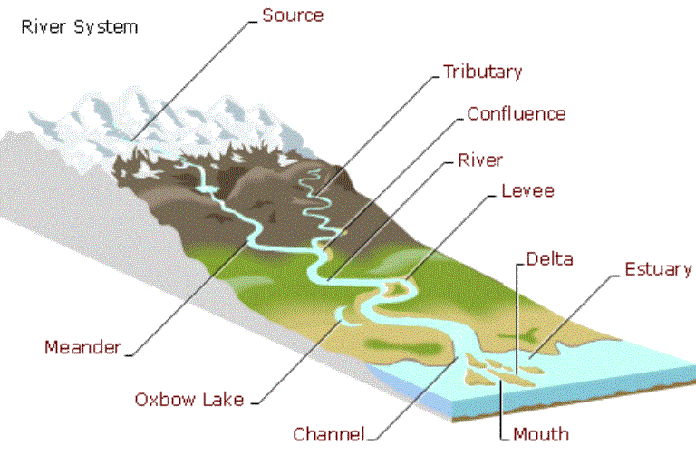
नदी प्रणाली
पीपीटी 2 -

Slide 7
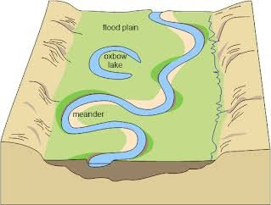
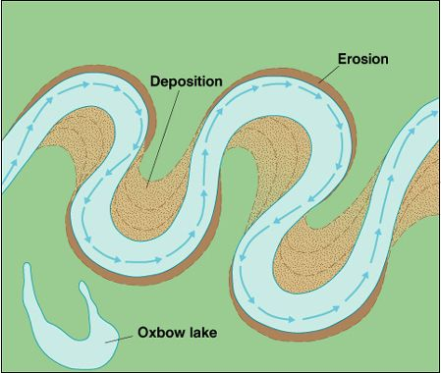
नदी प्रणाली
विसर्प: विसर्पण एक नदी या पानी के अन्य शरीर में एक घुमावदार मोड़ है, जो अक्सर सांप जैसा दिखता है।
ऑक्सबो: ऑक्सबो झील एक यू-आकार की झील है जो तब बनती है जब एक नदी का मोड़ मुख्य नदी से कट जाता है, जिससे पानी का एक अलग भंडार बनता है
पीपीटी 2 -

Slide 8
चुनौतीपूर्ण इलाके और मौसम की स्थिति में बाढ़ के लिए सुझाव
5
संतुलन से काम करना
4
हाइड्रेटेड और ऊर्जावान रहें
3
राह जानिए
2
मौसम की जाँच करें
1
सही उपकरण चुनें
पीपीटी 2 -

Slide 9
बाढ़ और चक्रवात संपत्ति और बुनियादी ढांचे को गंभीर नुकसान पहुंचा सकते हैं, जिसमें पशुधन और फसल की हानि, जल प्रदूषण, बीमारी और कटाव के लिए पशुधन की बढ़ती संवेदनशीलता शामिल है।
स्थिति: पानी ग्रहण करने की दर जल निकासी की दर से अधिक है। इस प्रकार, संचय होता है. एक सीमा के बाद बाढ़ की स्थिति उत्पन्न हो जाती है, जिससे मानव जीवन प्रभावित होता है।
बाढ़ परिचय :
पीपीटी 2 -

Slide 10
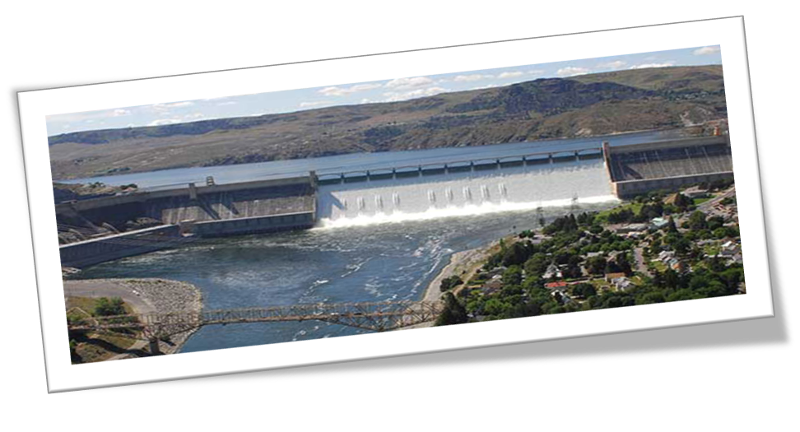
बाढ़ भारी बारिश या बर्फ पिघलने या दोनों के कारण आती है जब नदी में प्रवाह इतना अधिक होता है कि उसका प्राकृतिक मार्ग उसे रोकने में असमर्थ होता है।
नदियों के उफान के अलावा, बाढ़ कुछ बांधों की विफलता के कारण भी हो सकती है, जिसमें अचानक भारी मात्रा में पानी छोड़ा जाता है, जिससे जीवन और संपत्ति को काफी नुकसान होता है।
बाढ़ परिचय :
पीपीटी 2 -

Slide 11
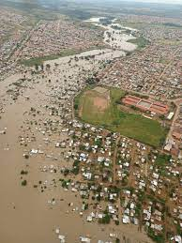
बाढ़ सदियों से आती रही है, क्योंकि सभ्यता की शुरुआत से ही प्रमुख आवास समूह जैसे-कस्बे और शहर नदियों के पास स्थित थे।
बाढ़ परिचय :
पीपीटी 2 -

Slide 12
बाढ़ की श्रेणियाँ
बहती बाढ़
स्थिर बाढ़
जलस्तर बढ़ने के साथ-साथ तेज धारा भी बह रही है
कोई जलधारा नहीं है, केवल जल स्तर बढ़ता है
फ्लैश फ्लड
पानी की बाढ़
जादा देर तक टिके
पानी की बाढ़
पीपीटी 2 -

Slide 13
बाढ़ सहनशीलता की सीमा से अधिक पानी जमा होने का परिणाम है।
जमीन में ढाल है प्रवणता पानी के प्रवाह की दर तय करती है।
मिट्टी में अवशोषण क्षमता भी होती है।
जब पानी के "अन्तर्प्रवाह" की दर "बहिर्वाह" की दर से अधिक हो जाती है, तो संचयन होता है। इसे हम बाढ़ कहते हैं.
बाढ़ स्थिर या प्रवाहित हो सकती है।
बाढ़ :-
इसके कारण और प्रकार
पीपीटी 2 -

Slide 14
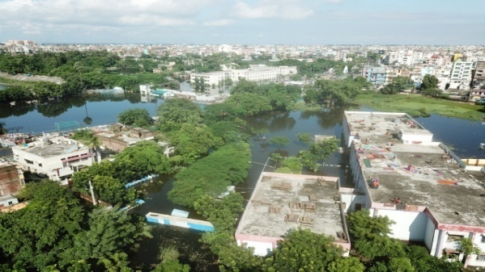
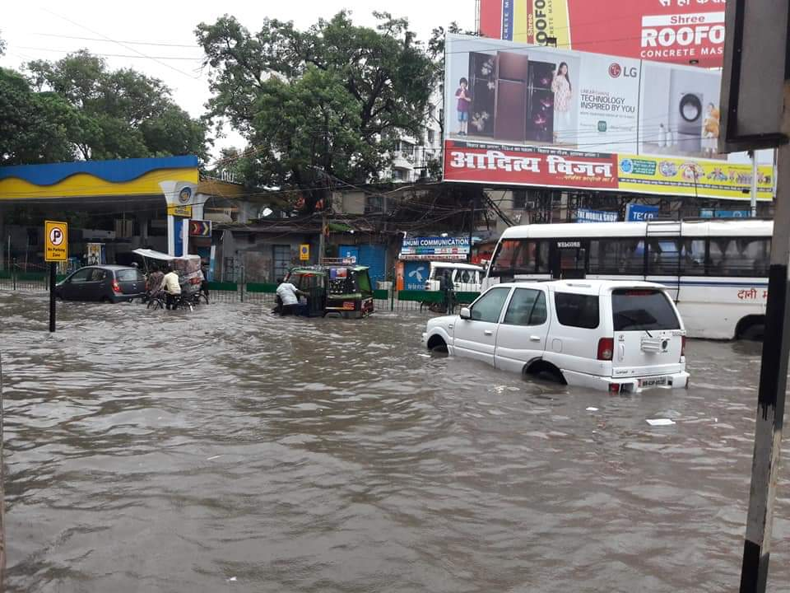
जलग्रहण क्षेत्र में वर्षा की तीव्रता
जलग्रहण क्षेत्र की स्थलाकृति
नदियों एवं जलाशयों का अवसादन
नदी के प्रवाह में रुकावट
नदी धारा का संकुचन
अपर्याप्त क्रॉस ड्रेनेज कार्य
बाढ़ :-
इसके कारण और प्रकार
पीपीटी 2 -

Slide 15
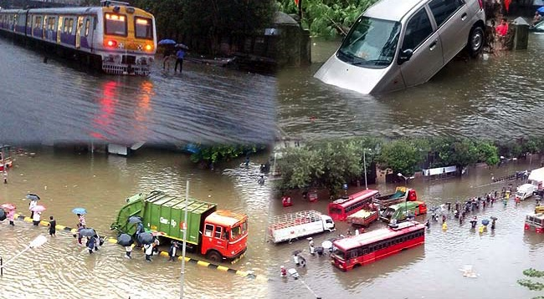
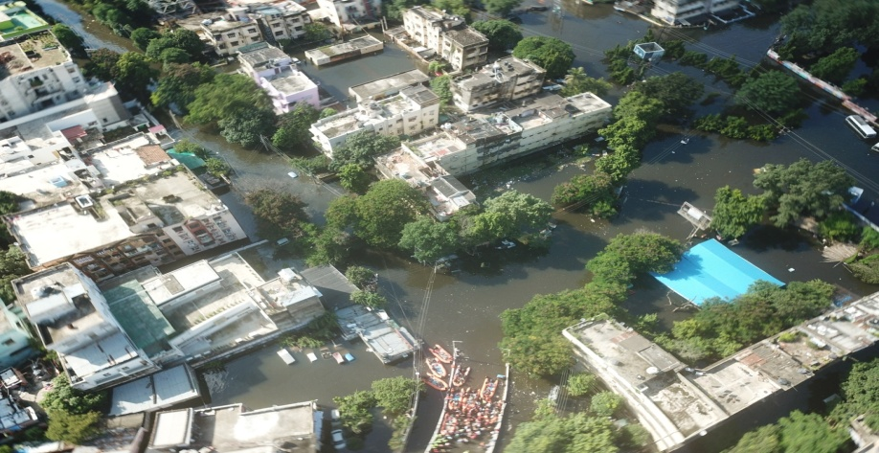
बर्फ और बर्फ का भारी पिघलना
बांध की विफलता/क्षति
भूकंप/सुनामी
बाढ़ :-
इसके कारण और प्रकार
पीपीटी 2 -

Slide 16
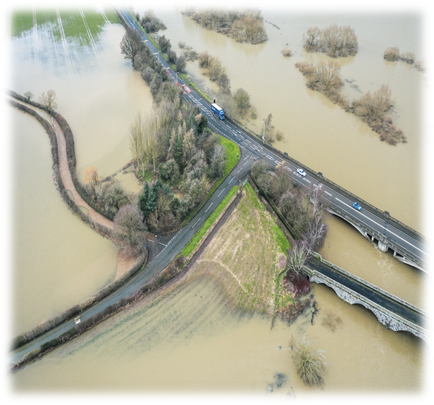
नदी में बाढ़
फ्लैश फ्लड
समुद्र तटीय बाढ़
शहरी बाढ़
प्लवियल बाढ़
भूजल बाढ़
नाली और सीवर में बाढ़
बाढ़ के प्रकार
पीपीटी 2 -

Slide 17
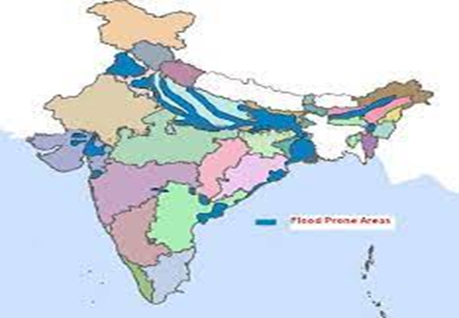
हर साल औसतन 75 लाख हेक्टेयर भूमि प्रभावित होती है, 1600 लोगों की जान चली जाती है और फसलों, घरों और सार्वजनिक उपयोगिताओं को । बाढ़ से 1805 करोड़ रु. रुपये का नुकसान होता है ।
भारत में, गंगा-ब्रह्मपुत्र बेसिन में बाढ़ सबसे अधिक बार आती है और बंगाल की खाड़ी और अरब सागर के आसपास के तटीय क्षेत्रों में अक्सर चक्रवात आते हैं।
भारत का बाढ़
प्रभावित क्षेत्र
पीपीटी 2 -

Slide 18
पद | Year | Flood Event | States Affected
1 | 1954 | North India Floods | Uttar Pradesh, Bihar
2 | 1970 | Assam Flood | Assam
3 | 1978 | North India Floods | Bihar, West Bengal
4 | 1987 | Bihar Flood | Bihar
5 | 1998 | Gujarat Flood | Gujarat
6 | 2000 | North-East India Flood | Assam, Arunachal Pradesh
7 | 2005 | Mumbai Flood | Maharashtra
8 | 2008 | Kosi Flood | Bihar, Nepal
9 | 2013 | North India Flood | Uttarakhand, Himachal Pradesh
10 | 2018 | Kerala Flood | Kerala
भारत में भीषण बाढ़
पीपीटी 2 -

Slide 19
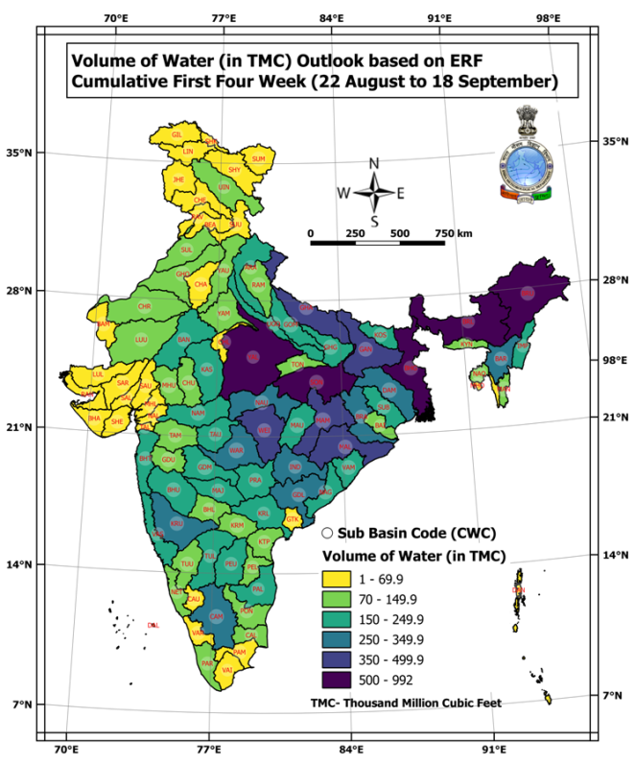
पीपीटी 2 -

Slide 20
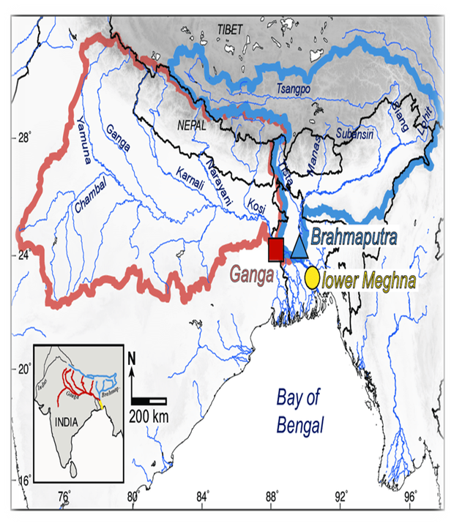
बाढ़ की समस्याओं के अध्ययन के लिए भारत में नदियों को मोटे तौर पर निम्नलिखित चार क्षेत्रों में विभाजित किया जा सकता है:
ब्रह्मपुत्र नदी क्षेत्र
गंगा नदी क्षेत्र
उत्तर पश्चिमी नदी क्षेत्र
मध्य भारत और
डेक्कन क्षेत्र
नदियाँ और बाढ़
पीपीटी 2 -

Slide 21
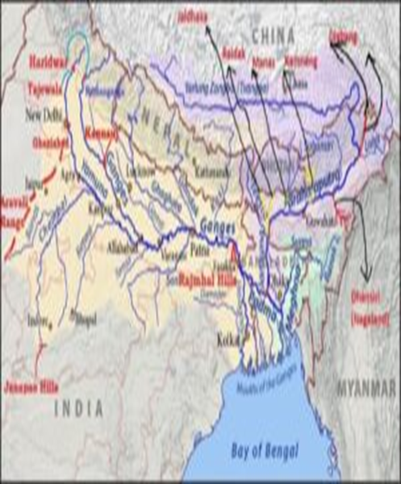
उत्तर पश्चिमी नदी क्षेत्र
इसमें असम, अरुणाचल प्रदेश, मेघालय, मिजोरम, पश्चिम बंगाल के उत्तरी भाग, मणिपुर, त्रिपुरा और नागालैंड राज्य शामिल हैं।
पीपीटी 2 -

Slide 22
ब्रह्मपुत्र नदी क्षेत्र
इस क्षेत्र की मुख्य नदियाँ सतलुज, ब्यास, रावी, चिनाब और झेलम हैं, जो सिंधु की सहायक नदियाँ हैं, जो सभी हिमालय से बहती हैं।
इस क्षेत्र में जम्मू-कश्मीर, पंजाब, हिमाचल प्रदेश के कुछ हिस्से, हरियाणा और राजस्थान शामिल हैं।
पीपीटी 2 -

Slide 23
मध्य भारत एवं दक्कन क्षेत्र
इस क्षेत्र की महत्वपूर्ण नदियाँ नर्मदा, ताप्ती, महानदी, गोदावरी, कृष्णा और कावेरी हैं ।
आंध्र प्रदेश, कर्नाटक, तमिलनाडु, केरल, उड़ीसा, महाराष्ट्र, गुजरात और मध्य प्रदेश के कुछ हिस्से।
पश्चिमी घाट में वार्षिक वर्षा लगभग 500 सेमी, शेष 75 से 125 सेमी।
पीपीटी 2 -

Slide 24
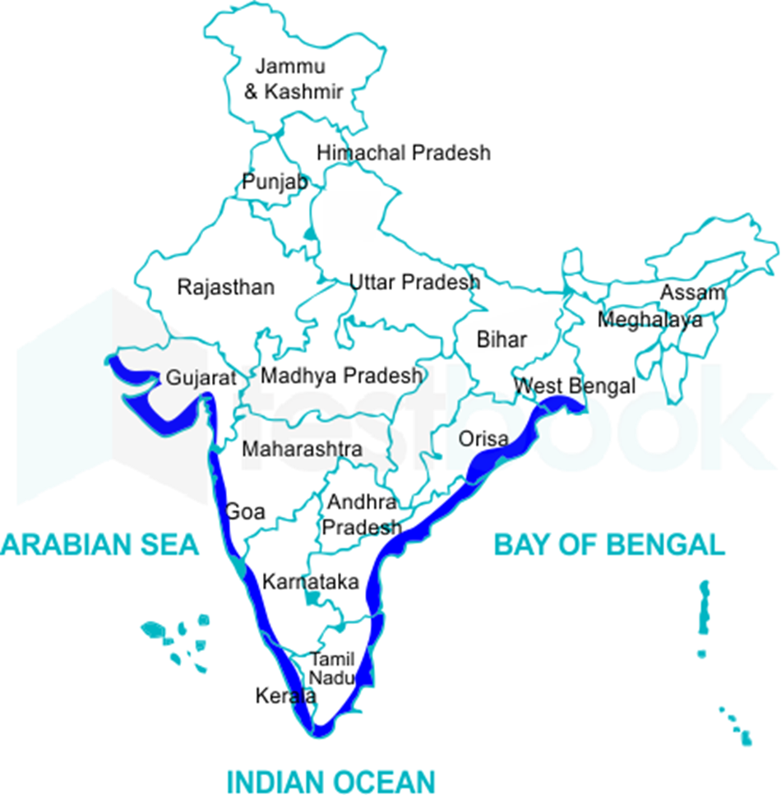
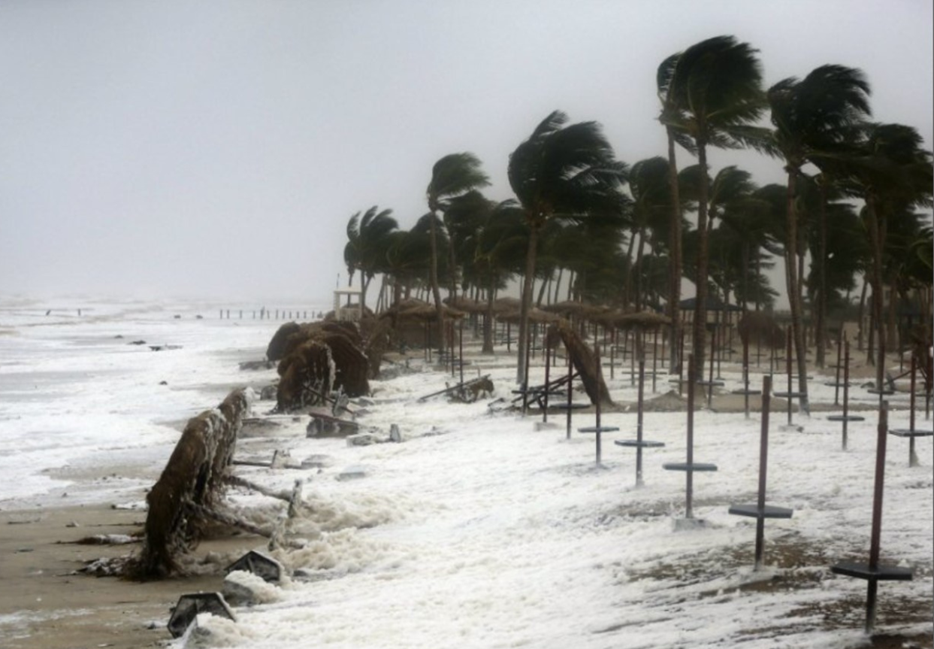
भारत का चक्रवाती बाढ़ प्रवण क्षेत्र
पीपीटी 2 -

Slide 25
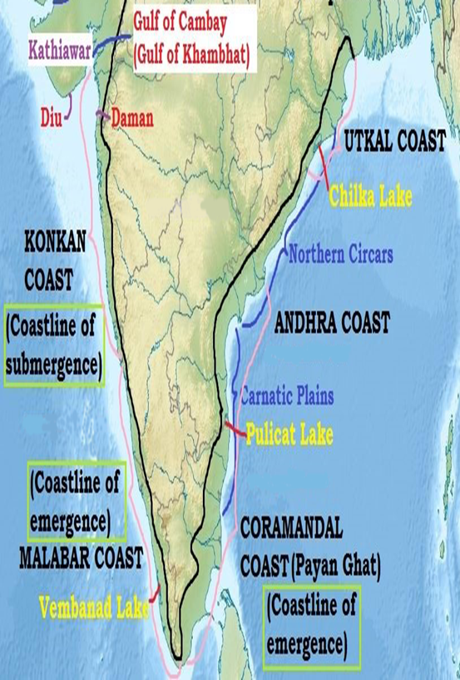
पूर्वी तटीय क्षेत्र
पूर्वी तटीय मैदान उत्तर में पश्चिम बंगाल से लेकर दक्षिण में तमिलनाडु तक फैला है और आंध्र प्रदेश और ओडिशा से होकर गुजरता है।
महानदी, कृष्णा, गोदावरी और कावेरी नदियों के डेल्टा पूर्वी तटीय मैदान में मौजूद हैं।
पीपीटी 2 -

Slide 26
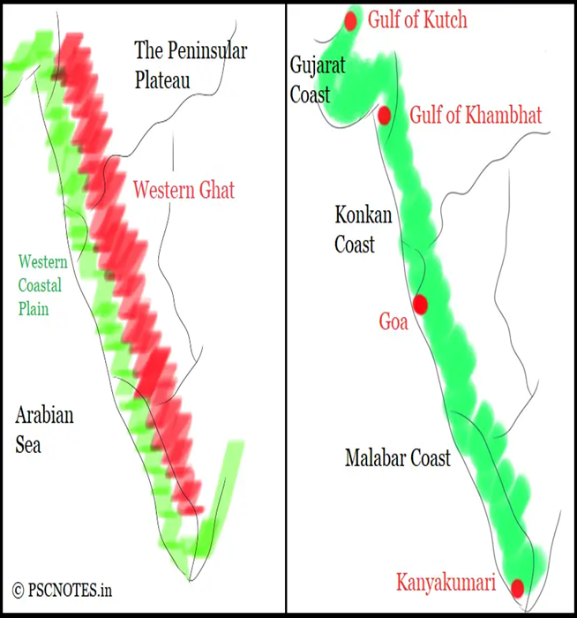
पश्चिमी तटीय क्षेत्र
इसमें गुजरात, महाराष्ट्र, गोवा, कर्नाटक, केरल और तमिलनाडु राज्य शामिल हैं।
इस क्षेत्र में तीन खंड हैं: तट के उत्तरी भाग को कोंकण (मुंबई से गोवा) कहा जाता है, केंद्रीय खंड को कनारा कहा जाता है, जबकि दक्षिणी खंड को मालाबार तट कहा जाता है।
पीपीटी 2 -

Slide 27
बाढ़ नियंत्रण उपाय
सुरक्षात्मक कार्यों का निर्माण
भंडारण द्वारा बाढ़ के प्रवाह को कम करना
बाढ़ से होने वाली क्षति की संवेदनशीलता को संशोधित करना
जलग्रहण क्षेत्र में मृदा संरक्षण
पीपीटी 2 -

Slide 28
क्षेत्र विशेष में लगातार भारी वर्षा
जलवायु परिवर्तन
जनसंख्या
नदी की धारा का अचानक परिवर्तन
शहर का अनियंत्रित एवं अनियोजित विस्तार
अतिक्रमण
पुरानी जल निकासी व्यवस्था
अनुचित ठोस अपशिष्ट निपटान
राहत आश्रयों का अभाव
बाढ़ प्रबंधन की समस्याएँ
पीपीटी 2 -

Slide 29
शमन के उपाय
एक निर्दिष्ट खंड के भीतर नदी के पानी को जारी रखने के लिए नदी तट के समानांतर तटबंधों का निर्माण किया गया।
धारा के बहाव या वेग को बढ़ाना या बाढ़ की अवस्था और अवधि को कम करना
धारा तल को चौड़ा और खोदकर क्रॉस सेक्शन के आकार में वृद्धि।
नदी तल को समतल करके वेग बढ़ाना।
विपथन विधि
पीपीटी 2 -

Slide 30
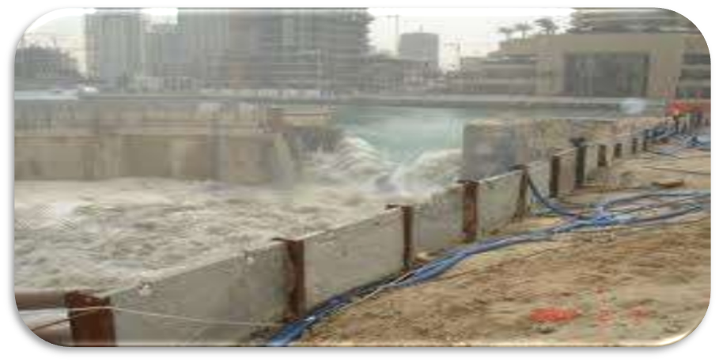
बाढ़ को कम करने के उपाय
बाढ़ की दीवार: नदी तट पर ही कंक्रीट की दीवारें बनाई गई हैं।
तटबंध/तटबंध: बाढ़ नियंत्रण के लिए उपयोग किया जाने वाला मिट्टी का बांध या तटबंध। नदी का किनारा पत्थर की पिचिंग से और देहात का किनारा टर्फिंग से सुरक्षित है।
पीपीटी 2 -

Slide 31
बाढ़ प्रबंधन
पूर्व चेतावनी और चेतावनी प्रणाली की स्थापना और कार्यान्वयन - एसएमएस या ऐप आधारित अलर्ट
निचले एवं ऊंचे स्थानों की पहचान।
बचाव सामग्री (बोतलें, रस्सियाँ, थर्मोकोल नावें) के साथ स्थानीय अधिकारियों की तैयारी
समुदाय को प्राथमिक चिकित्सा सामग्री का वितरण।
रेडियो/टीवी समाचारों का प्रसारण
अस्थायी आश्रयों की व्यवस्था
बाढ़ क्षेत्र सर्वेक्षण.
मकान क्षति सर्वेक्षण
पीपीटी 2 -

Slide 32
बाढ़ प्रबंधन
स्थानीय टेलीविजन और रेडियो स्टेशनों की निगरानी करें
वरिष्ठ नागरिकों, महिलाओं, बच्चों, बीमार लोगों और पशुओं को ऊंचे स्थानों/आश्रय स्थलों पर ले जाना
सरकारी आपातकालीन राहत कार्य
जल स्तर की निगरानी और घटती स्थिति।
जीवन और संपत्ति को हुए नुकसान का आकलन (त्वरित और विस्तृत)।
पीपीटी 2 -

Slide 33
बाढ़ प्रबंधन
बाढ़ प्रभावित क्षेत्र में संसाधनों की नियुक्ति।
डूबने के मामले में प्री-हॉस्पिटल तकनीक (पीएचटी)।
बाढ़ की स्थिति में सुरक्षित स्थान/वैकल्पिक स्थान की पहचान/चिह्नित करें।
पिछली बाढ़ की स्थिति के बारे में जनता को जागरूक करना
फ़िल्टर्ड पेयजल की उपलब्धता
पूर्व चेतावनी
स्थानीय आबादी के लिए मनोसामाजिक देखभाल
पीपीटी 2 -

Slide 34
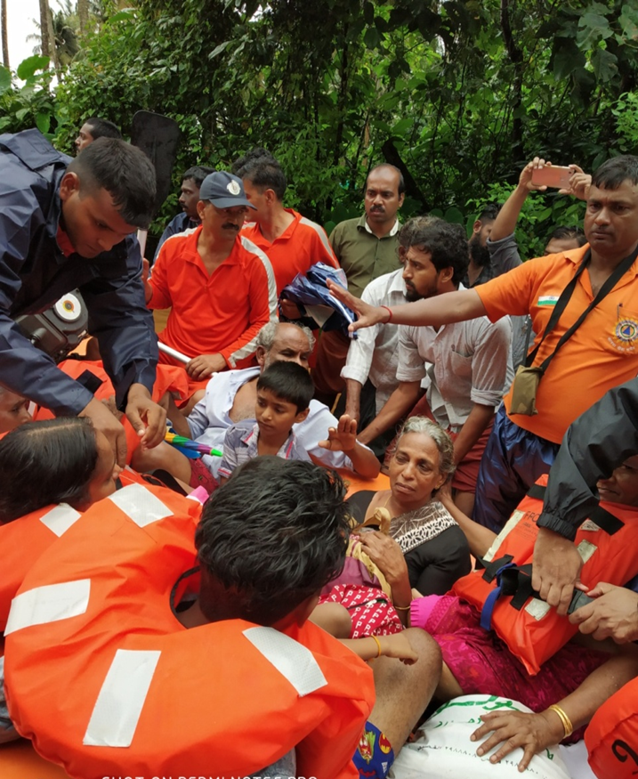
क्षति के प्रकार
वास्तविक
प्रत्यक्ष
अप्रत्यक्ष
2) इंटेंजिबल
पीपीटी 2 -

Slide 35
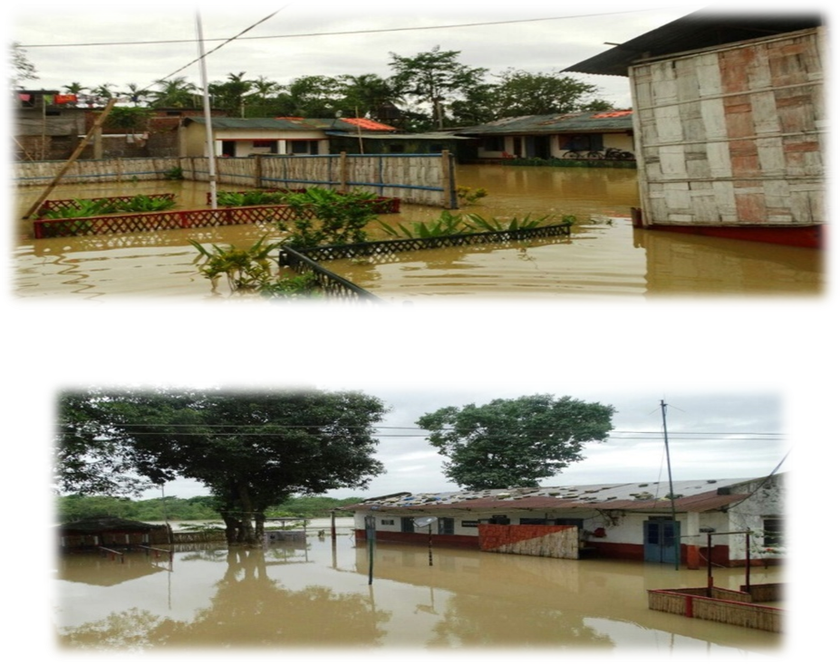
बाढ़ का प्रभाव
नागरिक आबादी और पशुधन की निकासी।
नावों का पलटना/डूबने की घटना।
साँप का काटना
जल की अशुद्धता
पीपीटी 2 -

Slide 36
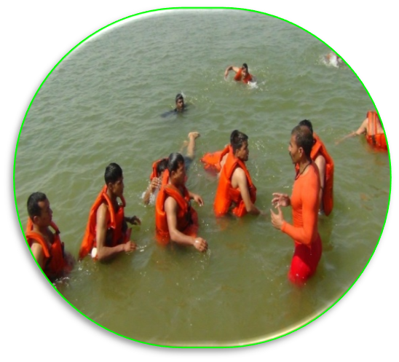
बाढ़ में बचाव एवं राहत की तैयारी
बचावकर्ता को तैराकी के साथ-साथ बाढ़ बचाव तकनीकों में भी प्रशिक्षित किया जाना चाहिए।
प्रत्येक बचावकर्मी को नाव और ओबीएम की हैंडलिंग और समस्या निवारण का ज्ञान होना चाहिए।
तात्कालिक उपकरणों और आधुनिक उपकरणों का उपयोग।
पीपीटी 2 -

Slide 37
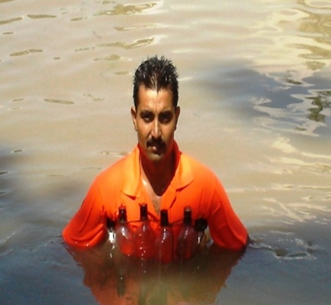
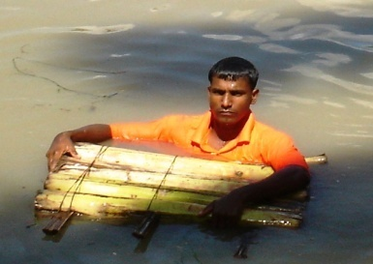
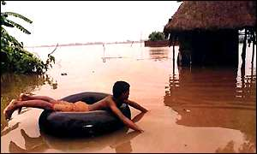
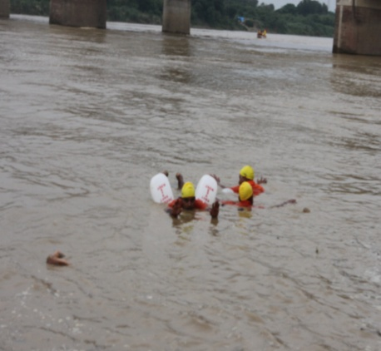
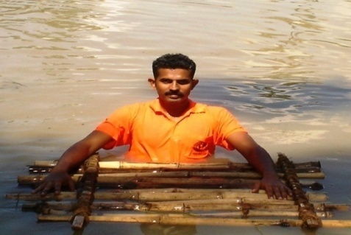
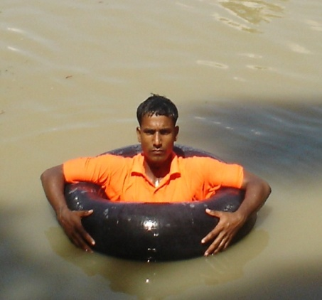
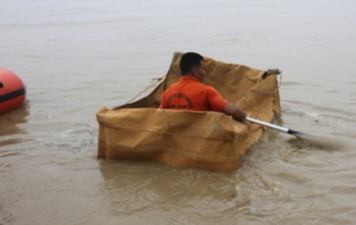
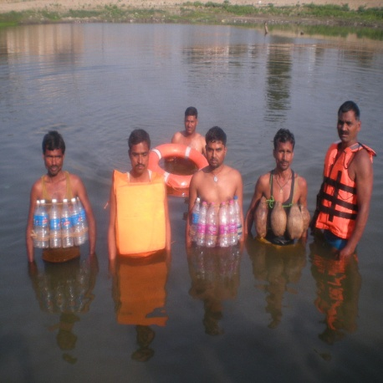
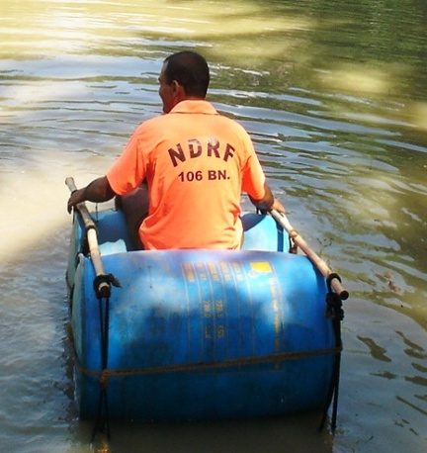
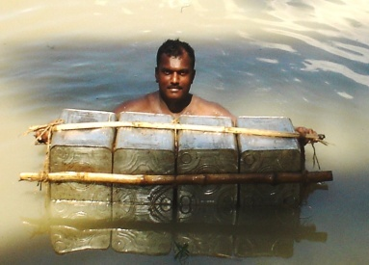
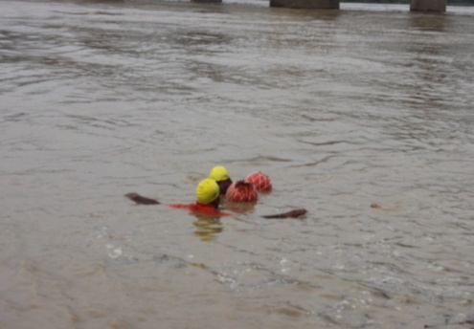
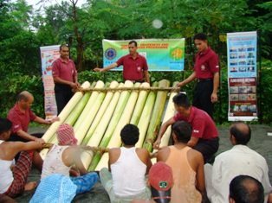
तात्कालिक राफ्टों पर टीआरजी

Slide 38
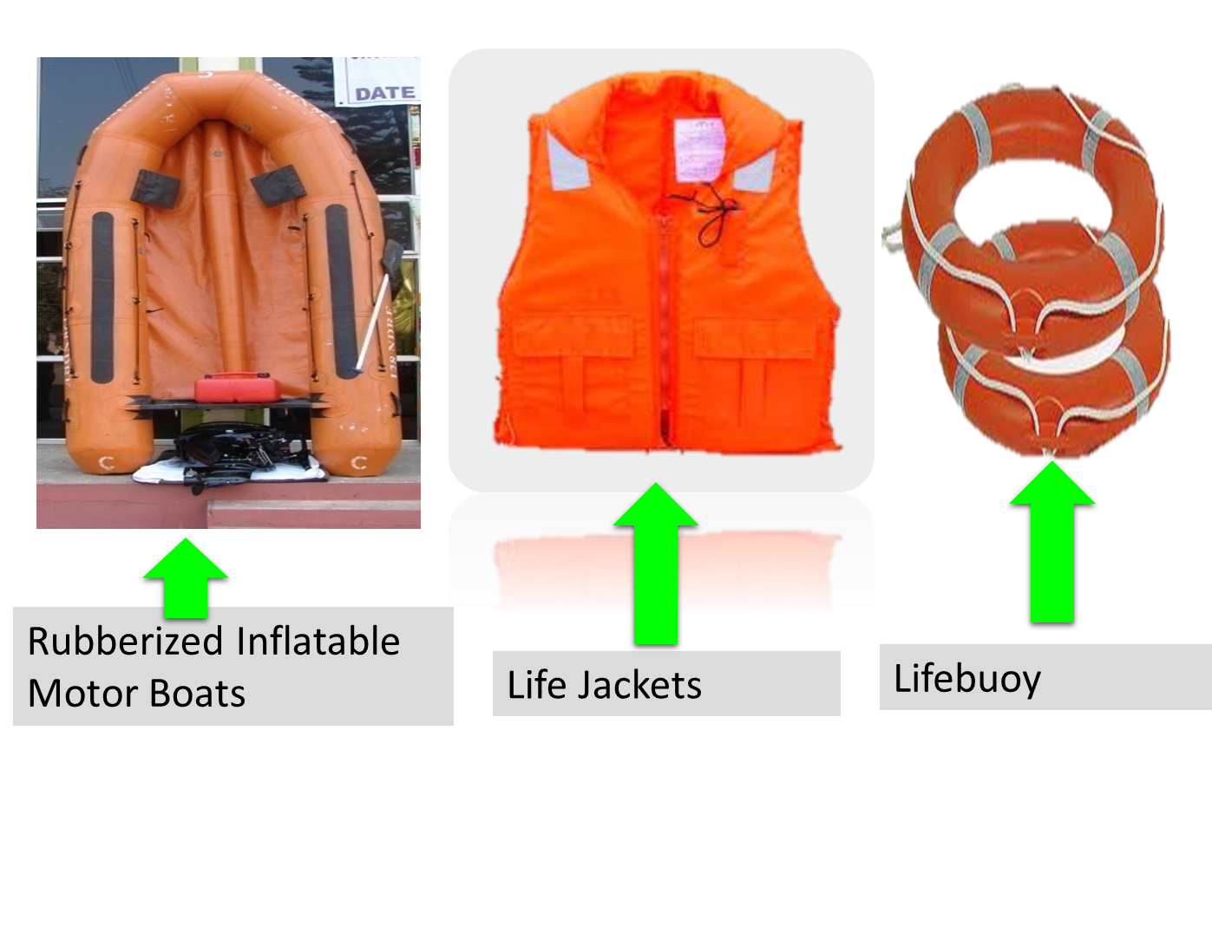
सुझावात्मक संसाधन
पीपीटी 2 -

Slide 39
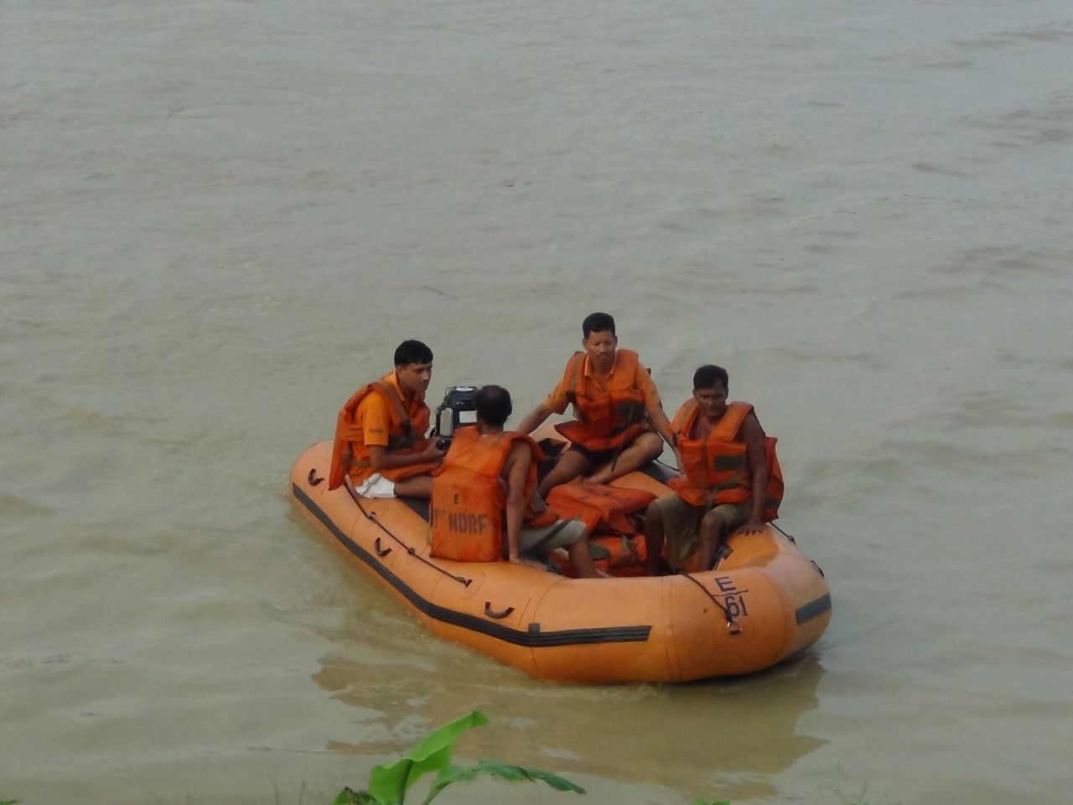
सुरक्षा वस्तुओं का उचित उपयोग करें
पीपीटी 2 -

Slide 40
सूचना प्रौद्योगिकी का उपयोग
आईएमडी अलर्ट/वेबसाइट पर लगातार नजर रखें।
आईएमडी अलर्ट प्राप्त करने के लिए वरिष्ठ अधिकारियों के मोबाइल नंबर पंजीकृत किए जा सकते हैं।
3) आपातकालीन परिचालन केंद्र लगातार इन अद्यतनों की निगरानी कर सकता है और संबंधित कमांडरों को सूचित कर सकता है।
पीपीटी 2 -

Slide 41
बाढ़ के दौरान
अपनी संपत्ति सुरक्षित करें
केवल जरूरत का सामान ही अपने साथ ले जाएं
बाढ़ वाले क्षेत्रों को पैदल या वाहन से पार न करें
सार्वजनिक सुरक्षा निकायों के साथ सहयोग करें
पीपीटी 2 -

Slide 42
बाढ़ के बाद
शांत रहो, घबराओ मत
घायलों की जाँच करें और यदि संभव हो तो उनकी मदद करें
रेडियो, टीवी सुनें। टेलीफोन का संयम से प्रयोग करें
बचाव एवं सहायता सेवाओं के साथ सहयोग करें।
शवों की पहचान में सहयोग करें.
पुनर्वास कार्य में सहायता के लिए स्वयं को उपलब्ध रखें।
पीपीटी 2 -

Slide 43
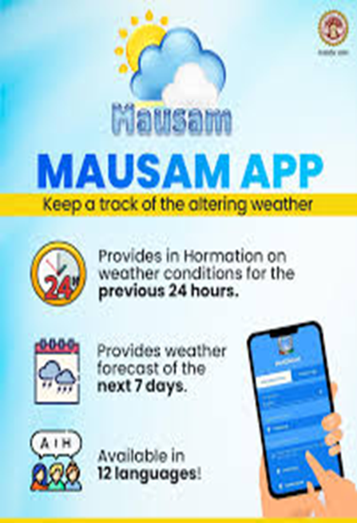
मौसम की स्थिति का ज्ञान
भारत मौसम विज्ञान विभाग (आईएमडी) भारत में वर्षा, चक्रवात और हवा के पूर्वानुमान सहित मौसम की जानकारी प्रदान करने के लिए जिम्मेदार प्राथमिक सरकारी एजेंसी है। उनकी आधिकारिक वेबसाइट और मौसम ऐप इस जानकारी के प्राथमिक स्रोत हैं।
पीपीटी 2 -

Slide 44
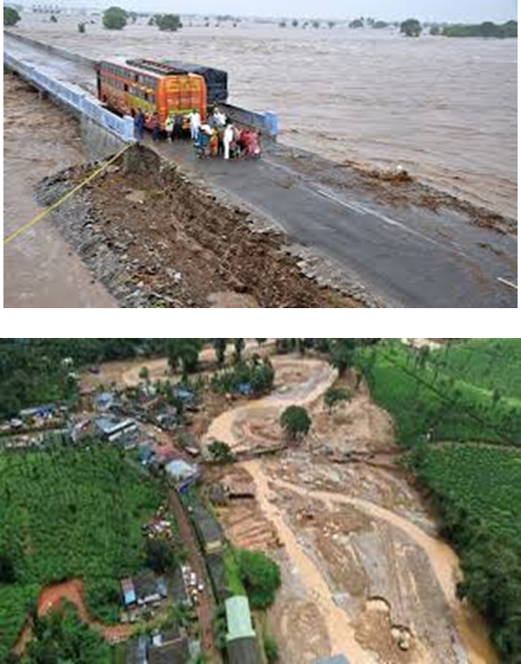
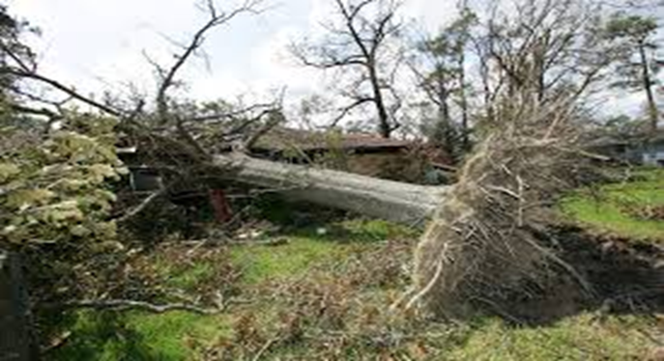
कैम्पिंग ग्राउंड का ज्ञान
निचले इलाकों से बचें
उच्च भूमि की तलाश करें
जल निकासी की जाँच करें
क्षतिग्रस्त बुनियादी ढांचे से दूर रहें
मलबे के रास्ते पर नजर रखें
पीपीटी 2 -

Slide 45
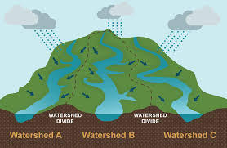

ऊँची और नीची भूमि का ज्ञान
बाढ़ का पानी निचली भूमि की ओर बहता है:- निचली भूमि तेजी से पानी एकत्र करती है, जिससे डूबने या बह जाने का खतरा बढ़ जाता है।
हाई ग्राउंड सुरक्षा प्रदान करता है:- ऊंचे क्षेत्र सुरक्षित आश्रय, निकासी मार्ग और बचाव अभियान हैं।
पीपीटी 2 -

Slide 46
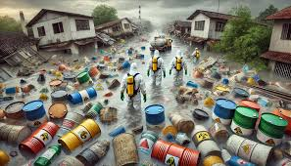
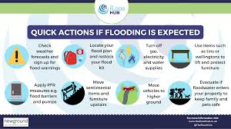
ऊँची और नीची भूमि का ज्ञान
तेज़, बेहतर निकासी:- यदि आप जानते हैं कि निकटतम ऊँची ज़मीन कहाँ है, तो आप खतरे से तेज़ी से बच सकते हैं।
बेहतर योजना और निर्णय लेने में:- आपकी मदद करता है, शिविर लगाने या आश्रय लेने के लिए सुरक्षित स्थान चुनें।
जाल और खतरों से बचें
पीपीटी 2 -

Slide 47
समीक्षा
भूभागों का परिचय
बाढ़ और उनके कारण
बाढ़ प्रबंधन
क्षति के प्रकार
मौसम की स्थिति, कैम्पिंग ग्राउंड का ज्ञान।
ऊँची और नीची भूमि का ज्ञान।
उष्णकटिबंधीय बाढ़ स्थितियों पर वीडियो फिल्में..
1
अब आप परिभाषित करने में सक्षम हैं:
2
3
4
5
6

Slide 48
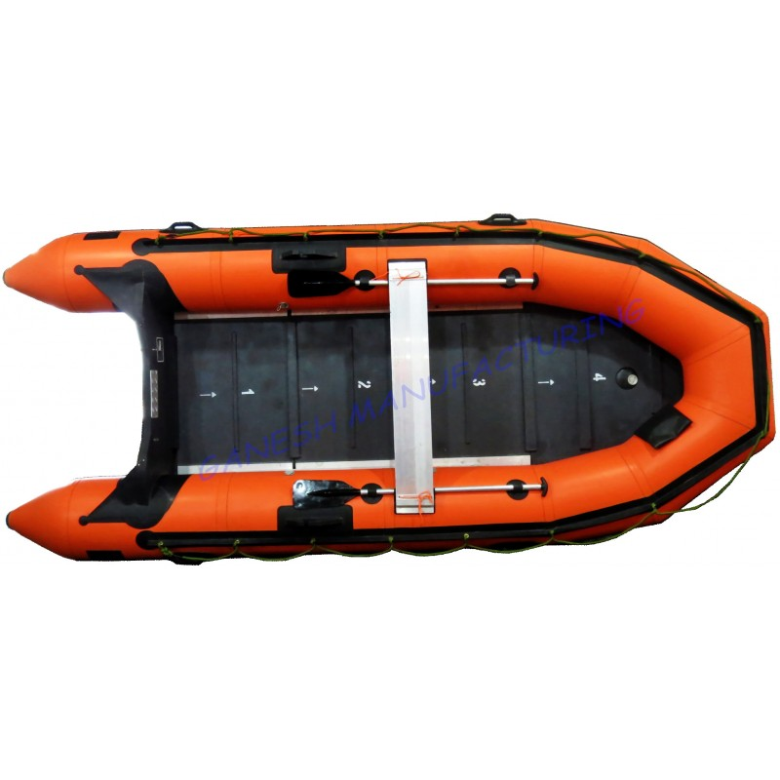
धन्यवाद

